Slide 1
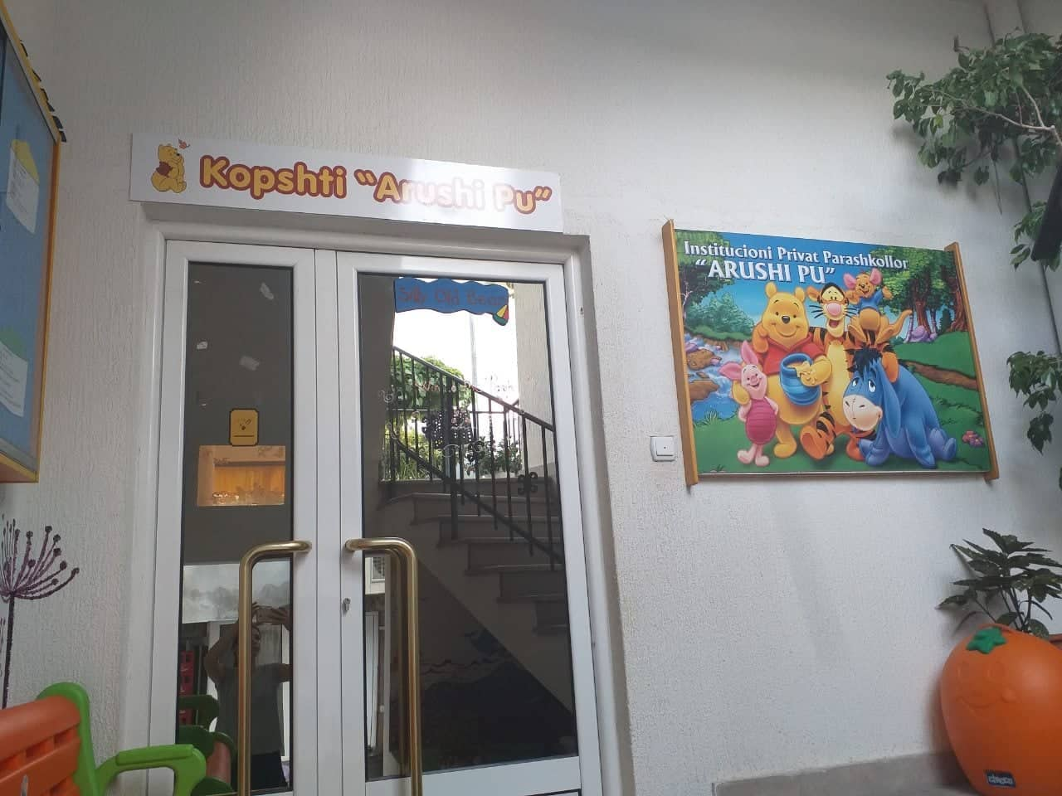
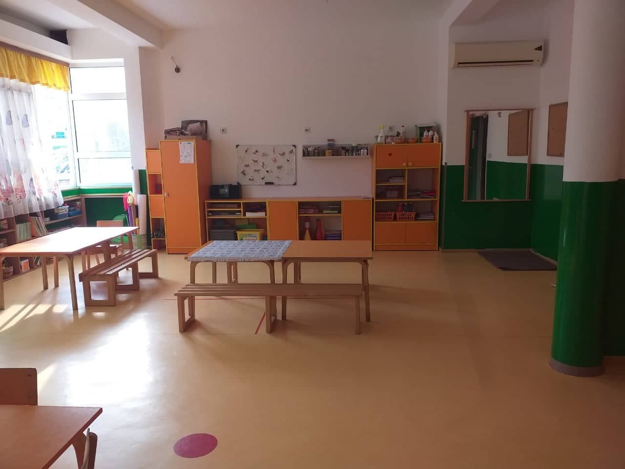
PPU „Arushi Pu“ Ulcinj

Slide 2
Od kad postoji, broj vaspitnih jedinica:
Vrtic „Arushi Pu“ postoji vec 12 godina.
Ustanova posjeduje jednu vaspitnu jedinicu, dvije vaspitne mješovite grupe.
Kontakt:
    PPU „Arushi Pu”
Adresa: Bulevar Marsala Tita br 26, Ulcinj
Tel: 069624186
Mail: winniethepoohulcinj@gmail.com
Fb: Arushi Pu
Kadar: Nastavnice predskolskog vaspitanja, medicinska sestra, psiholog i drugi strucni saradnici.

Slide 3
Program:
U Ustanovi se realizuje Primarni program: Program njege i vaspitno obrazovnog rada djece uzrasta do 3 godine; Program za područja aktivnosti u predškolskom vaspitanju i obrazovanju od 3-6 godine;
Specifičnosti:
Nas vrtic je dobitnik 5 zlatnih medalja osvojenih za kvalitet obrazovanja na Novosadskom sajmu 2019. godine.
- Rad u malim grupama,
- Pazljivo pracenje svakog djeteta,
- Postavljenje individualnih ciljeva za svako djete.
- Aktivno ucesce roditelja u raznim aktivnostima unutar vrtica
- Rad na djetetovoj samostalnosti i samopouzdanju.
- Podsticanje kreativnog razmisljanja i izrazavanja koja se obogacuje putem NTC aktivnosti, program odobren od Zavoda za skolstvo.
- Svakodnevni boravak djece u skolskom dvoristu.
Za nasu ustanovu, djeciji osmijeh je glavni moto!

